Slide 1
TechDay#6 – Docker & Spring Boot
Abril 2017
Madrid – Barcelona - Jerez
Notes:
Portada Sedes

Slide 2





Contenido de la Sesión
Introducción a Spring Boot (30 min.)
Introducción a Docker (30 min.)
Desarrollo de un servicio con Spring Boot.
Encapsulación y ejecución del servicio desarrollado en un contenedor Docker.

Slide 3



Introducción
Objetivos
Spring Boot reduce los tiempos de desarrollos, test unitarios / integración y facilita el desarrollo de aplicaciones listas para ejecutarse en producción
Nota : Reduce mucho los tiempos respecto a hacerlo de forma “tradicional” con el framework Spring
Evita la configuración “completa” con ficheros XML
Mantiene el uso de anotaciones
Evita escribir muchas declaraciones de importación
Proporciona valores predeterminados
Etc.
Principal Queja de Spring : Excesiva Configuración XML
Configuración de aplicaciones “legacy”
Problema :
Requiere MUCHO TIEMPO y es muy COSTOSO el convertir aplicaciones heredadas a Spring Boot
Se aconseja utilizar con aplicaciones nuevas

Slide 4

Introducción
Al eliminar ciertas actividades “muy pesadas” facilita en cierta manera los desarrollos
Permite centrarse más en la implementación
Reduce compilación, control de dependencias, despliegue, etc.
Proporciona ciertas facilidades de integración :
Ecosistema Spring : Spring Security, Spring JDBC, Spring ORM, Spring Data, etc.
Testing
JMS
NoSQL : Redis, MongoDB,Solr, ElasticSearch, etc
Plantillas : Thymeleaf , etc.
Etc
“Pensamos menos pero no por ello es más fácil”

Slide 5
Introducción
Objetivos

Slide 6
Starters
Normalmente tenemos que definir muchas dependencias en nuestras aplicaciones
Tarea muy pesada para el desarrollador ->Labor de CSI para descubrir las “cosas raras”
Incrementa el tamaño de los ficheros de configuración
Los starter o inicializadores se encargan principalmente de combinar un grupo de dependencias comunes/afines en dependencias individuales
Pueden ser utilizadas con herramientas de construcción automáticas como : Maven o Gradle
Objetivo : Agrega varias dependencias en una única dependencia
Reduce la lista de dependencias de un proyecto

Slide 7
Introducción
Lista de Starter
Starter | Composición
spring-boot-starter | Núcleo de Spring Boot que incluye el soporte a la autoconfiguración, logging y YAML
spring-boot-starter-actuator | Soporte a la monitorización y gestión de una aplicación en producción
spring-boot-starter-batch | Soporte a Spring Batch e incluye HSQLDB
spring-boot-starter-data-jpa | Soporte a “Java Persistence API” incluyendo spring-data-jpa, spring-orm y Hibernate
spring-boot-starter-data-rest | Soporte para publica repositorios Spring Data como REST con spring-data-rest-webmvc
spring-boot-starter-jdbc | Soporte para JDBC
spring-boot-starter-security | Soporte para spring-security
spring-boot-starter-web | Soporte para full-stack web , Tomcat y spring-mvc
spring-boot-starter-jetty | Soporte para servidor Jetty
spring-boot-starter-log4j | Soporte para logging log4j
spring-boot-starter-logging | Soporte para logging logback
…

Slide 8
Introducción
Lista de Starter : Spring Boot Providing
Starter | Composición
spring-boot-starter | spring-boot, spring-boot-autoconfigure, spring-boot-starter-logging
spring-boot-starter-tomcat | tomcat-embed-core, tomcat-embed-logging-juli
spring-boot-starter-web | spring-boot-starter, spring-boot-starter-tomcat, jackson-databind, spring-web, spring-webmvc
spring-boot-starter-batch | spring-boot-starter, spring-core, spring-batch-core, spring-jdbc, HSQLDB
spring-boot-starter-data-jpa | spring-boot-starter, spring-bootstarter-jdbc, spring-boot-starteraop, spring-core, Hibernate EntityManager, spring-orm, spring-data-jpa, springaspects
……

Slide 9
Conceptos
Spring Boot AutoConfigurator es un submódulo de Spring Boot que tiene por objetivo reducir la configuración de Spring
Permite NO definir un fichero de configuración XML
Ninguna o una mínima configuración por anotaciones
Los starter saben que beans “iniciales” son necesarios
Son los encargados de disparar la autoconfiguración
Propone realizar toda la configuración de Spring basada en Java
Utilización de la anotación @Configuration

Slide 10
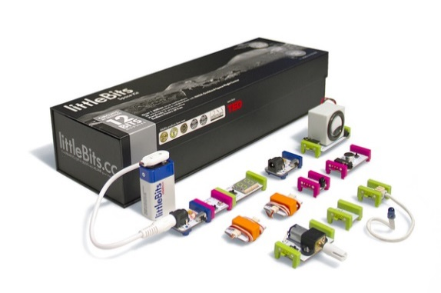
Conceptos
Ejemplo :
Una aplicación basada en Spring MVC requiere definir : views, view resolvers, etc.
Spring Boot usará el starter adecuado : “spring-boot-starter-web”
Con dicho starter los elementos requeridos por Spring MVC serán configurados automáticamente
Importante :
La gran mayoría de las críticas que recibe el framework de Spring están relacionadas con la cantidad de código relacionado con configuración que requiere el desarrollo de cualquier aplicación basada en este framework
Problema de configuración : XML y Anotaciones

Slide 11

Conceptos
Configuración basada en Java
Uso de anotaciones :
@Configuration : Identifica las clases de configuración de beans -> También se registra como bean
@Bean : Identifica los beans implicados en una configuración -> Permite darles nombre

Slide 12

Conceptos
Ejemplo de Clase de Configuración
@Configuration
public class AcmeConfiguration {
@Bean
public AccountDao accountDao() {
AccountDaoInMemoryImpl dao = new AccountDaoInMemoryImpl();
//Incluir aqui las depedencias del DAO
return dao;
}
@Bean
public AccountService accountService() {
AccountServiceImpl service = new AccountServiceImpl();
//Incluir aqui las dependencias del Servicio
service.setAccountDao(accountDao());
return service;
}

Slide 13
Conceptos
Anotación @SpringBootApplication
Spring Boot reduce la configuración basada en anotaciones.
Esta anotación a nivel de clase hace que Spring Boot AutoConfigurator añada todas las anotaciones requeridas sobre la clase ByteCode
Definición oficial :
@SpringBootApplication = @Configuration + @ComponentScan + @EnableAutoConfiguration
@Target(value=TYPE)
@Retention(value=RUNTIME)
@Documented
@Inherited
@Configuration
@EnableAutoConfiguration
@ComponentScan
public @interface SpringBootApplication
Proporciona “alias” para poder personalizar los atributos de las anotaciones que lo componen
@SpringBootApplication
public class Application {
public static void main(String[] args) {
SpringApplication.run(Application.class, args);
}
}

Slide 14
Propiedades
Mucha de las configuraciones de los elementos de Spring Boot vienen dadas principalmente por el classpath y por el uso de un fichero de configuración específico
Externalización de configuración
Los ficheros se suelen localizar en el área de recursos de un proyecto (Por ejemplo : src/main/resources)
Fichero de configuración basado en propiedades
Suele ser el sistema por defecto -> application.properties
Clásica estructura : clave – valor
Ubicación determinada : classpath, /config, etc.
Fichero de configuración basado en YAML
Formato de serialización de datos que simplifica XML –
También se le conoce como YML
Utiliza el fichero por defecto : application.yml

Slide 15
Propiedades
Variables de Entorno
Argumentos de la JVM
Ejemplo de variable con el tipo de entorno : -DtargetPlatform=dev
Ejemplo Maven : mvn spring-boot:run -Drun.jvmArguments='-Dserver.port=8081'
Se recuperará mediante el uso de la anotación @Value haciendo referencia al argumento : @Value(“${param1}”)
Argumentos de línea de comandos
Se indica en la ejecución de la aplicación
Ejemplo : java –jar <aplicación>.jar –param1=“test”
Se recuperará mediante el uso de la anotación @Value haciendo referencia al argumento : @Value(“${param1}”)

Slide 16
Propiedades
Anotación @ConfigurationProperties
Anotación que permite configurar los beans automáticamente con las propiedades de configuración
Se le puede indicar un tipo de propiedades en concreto mediante el parámetro : prefix
Ejemplo :
@ConfigurationProperties(prefix=“datasource”)
public class DataSourceSetting {
@NotNull
private String jndi;
}
application.properties
datasource.jndi=java:comp/env/miDatasource
datasource.user=admin
…
application.yml
datasource:
jndi:java:comp/env/miDatasource
user:admin
…
Importante :
Existen propiedades especificas para hacer referencia al fichero de configuración
spring.config.name : Identifica el nombre del fichero
spring.config.location : Identifica la ubicación
Orden de búsqueda : classpath: ,classpath:/config,file:,file:config/,…

Slide 17

Perfiles
En función del entorno de ejecución se pueden necesitar unos beans u otros
Un clásico ejemplo de este aspecto es la definición de un : datasource
La definición de este bean suele ser diferente en DEV y PRO
En DEV suele hacer referencias a bases de datos embebidas (Por ejemplo : H2)
En PRO suele hacer referencias a recursos JNDI
Una buena práctica para esto suele venir dada por la creación de ficheros de configuración diferentes que son específicos del entorno
Por ejemplo : datasource-dev.xml y datasource-pro.xml
Para Spring Boot ocurre los mismo con su fichero : application.properties
Utilizará la convención : application-{profile}.properties
El perfil por defecto se considera : default

Slide 18
Perfiles
Soluciones :
Disponer de ficheros INDEPENDIENTES de configuración específicos de cada entorno
Ejemplo : application-dev.properties y application-prod.properties
Disponer de una configuración de ficheros parametrizable según el entorno :
Ejemplo :application-{profile}.properties
Requiere establecer el parámetro en la JVM : -Dspring.profiles.active=<VALOR>
Invocación mediante la propiedad de Spring : spring.profiles.active
Fichero de configuración con la propiedad -> Ejemplo : --spring.profiles.active=dev,hsqldb
Línea de comandos -> Ejemplo --spring.profiles.active=dev,hsqldb

Slide 19
Perfiles
Se permite el uso de Placeholders en properties
Dentro del fichero de propiedades Utilizando propiedades de maven
Spring proporciona soporte para ayudar a establecer perfiles en los beans declarados en los fichero XML y Anotaciones
Ficheros XML : Utilización de la etiqueta <beans> con el atributo profile
Anotaciones : Uso de la anotación @Profile()
Utilización de la clase ConfigurableEnvironment
Lo habitual es aplicar perfiles sobre @Component y @Configuration
Propiedad “spring.profiles.active” en application.properties

Slide 20
Introducción
Objetivos

Slide 21
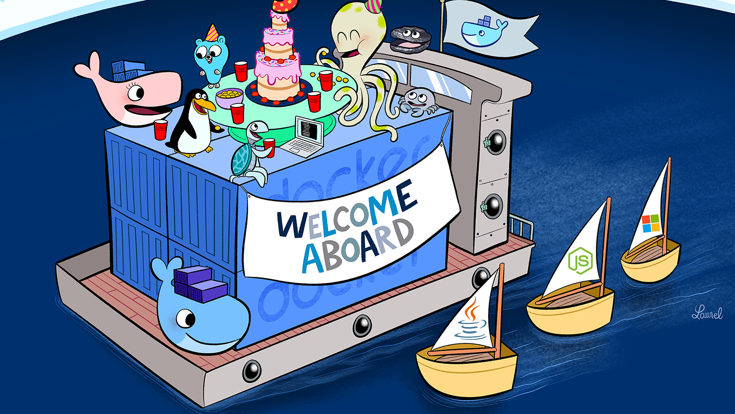

Slide 22
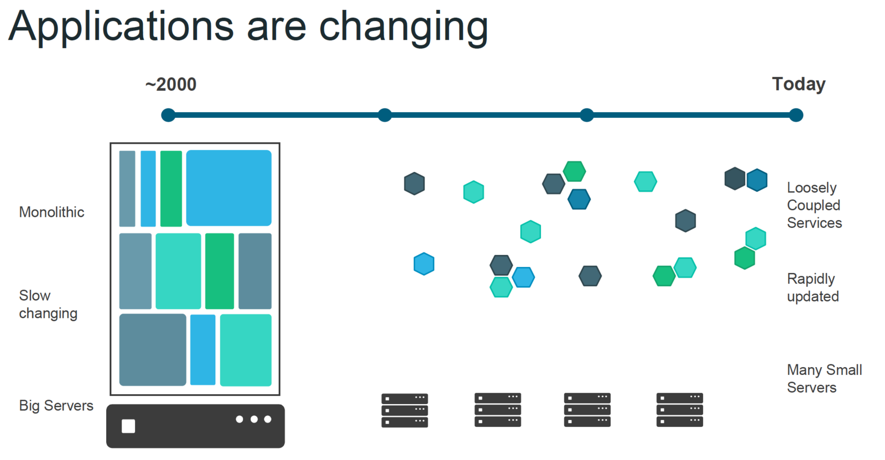

Slide 23
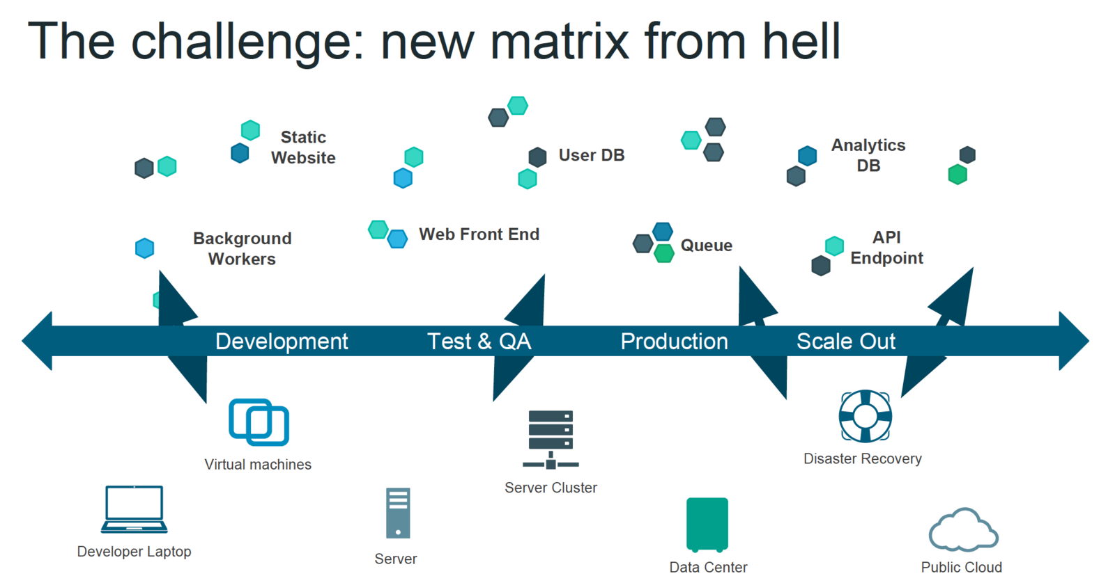

Slide 24
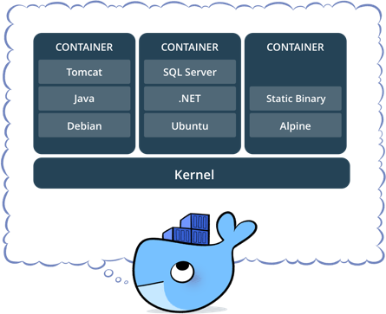

Linux Containers
Docker is based on LXC (Linux Containers) which allows
it to isolate containers from each other.
LXC use mainly two Linux Kernel features to achieve it :
Namespaces (Isolation of resources)
Cgroups (Isolation of resource usage, as CPU/RAM)

Slide 25
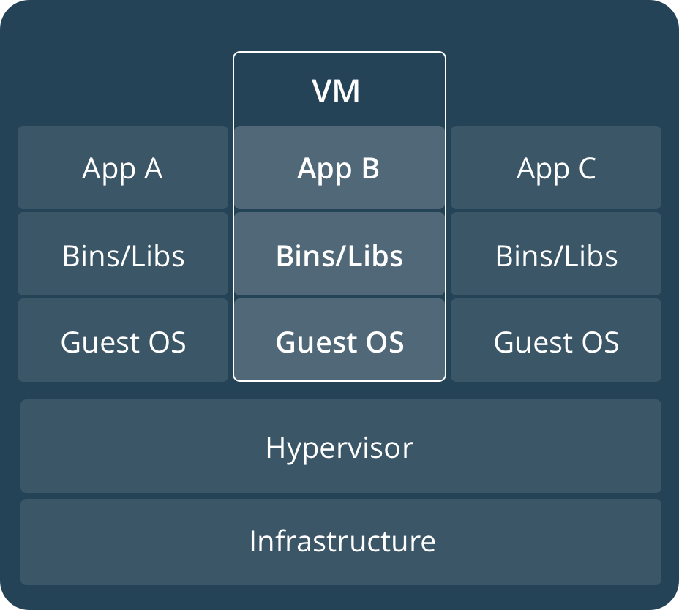
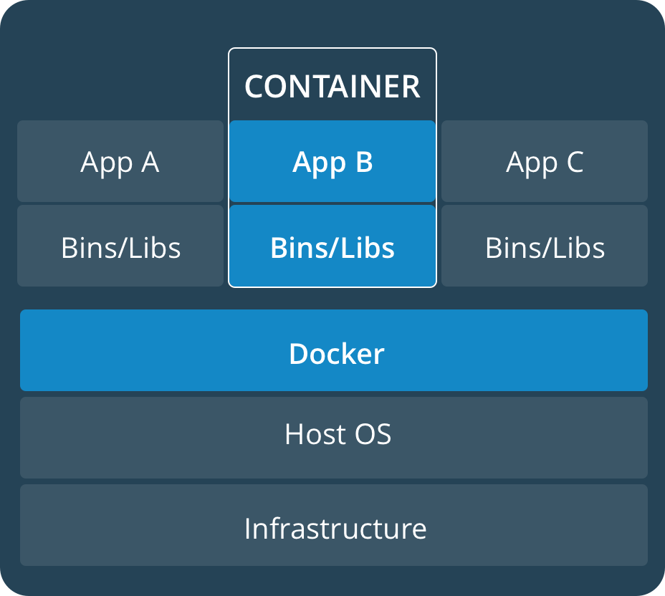
Virtual Machines vs Containers

Slide 26
Virtual Machines vs Containers (II)
Containers share resources with the host OS, which makes them an order of magnitude more efficient.
Containers can be started and stopped in a fraction of a second.
Applications running in containers incur little to no overhead to applications running natively on the host OS.
The portability of containers has the potential to eliminate a whole class of bugs caused by subtle changes in the running environment and missing libraries
—it could even put an end to the age-old developer refrain of
“but it works on my local machine!”

Slide 27
WHY DO DEVELOPERS CARE?
Build once…(finally) run anywhere
A clean, safe and portable runtime environment for your app.
No worries about missing dependencies, packages and other pain points during subsequent deployments.
Automate testing, integration, packaging…anything you can script.
Cheap, zero-penalty containers to deploy services.
Instant replay and reset of image snapshots.

Slide 28
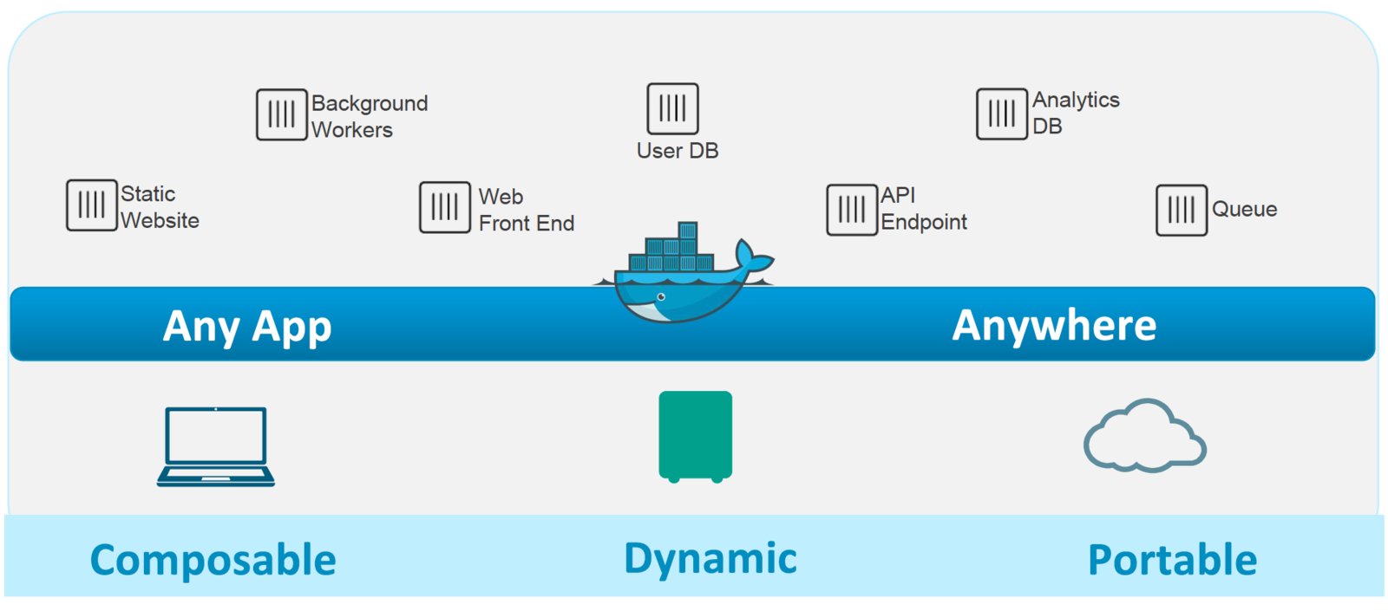
Dockerized ecosystem

Slide 29
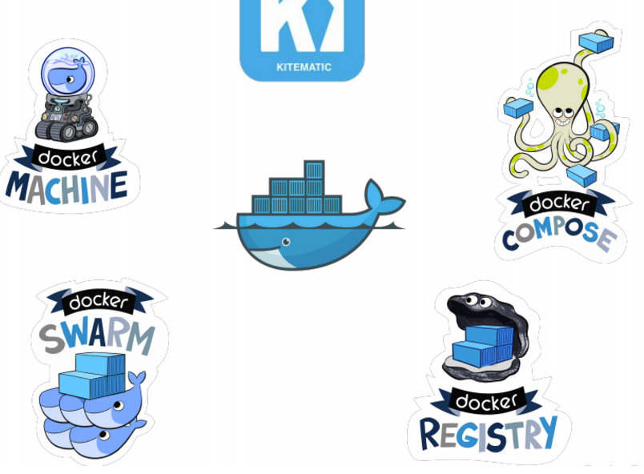
Docker Ecosystem

Slide 30
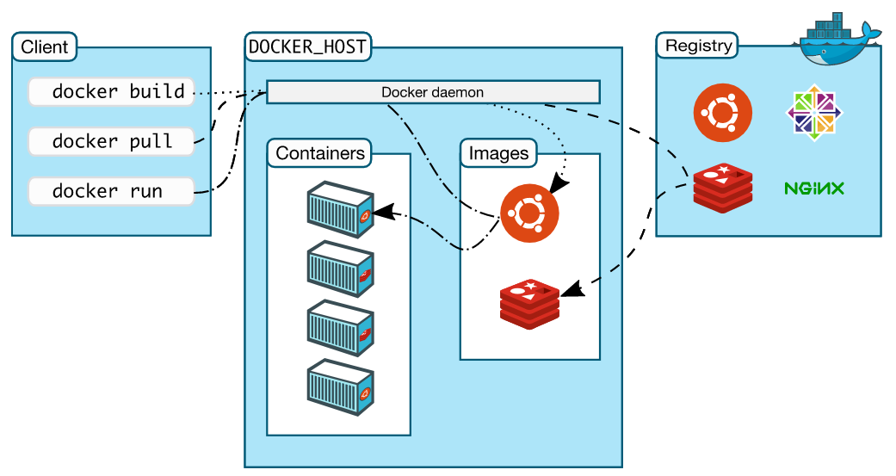
The Docker Architecture

Slide 31
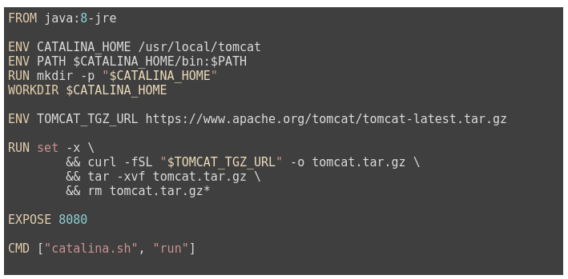
Anatomy of a Dockerfile
An image is built from a Dockerfile. A file describing how the image is supposed to behave, what it extends from, ...

Slide 32
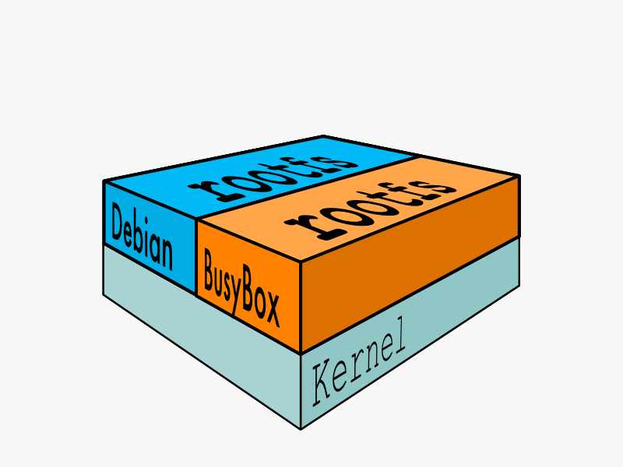
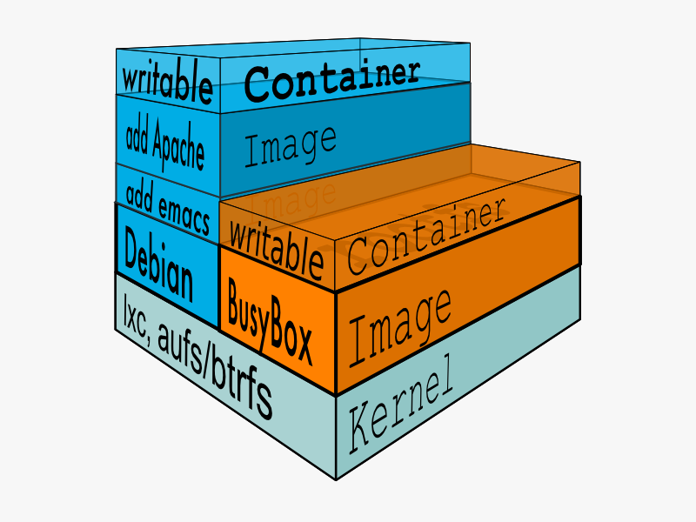
How images get built

Slide 33

Workshop time!!

Slide 34
GRACIAS

